Slide 1
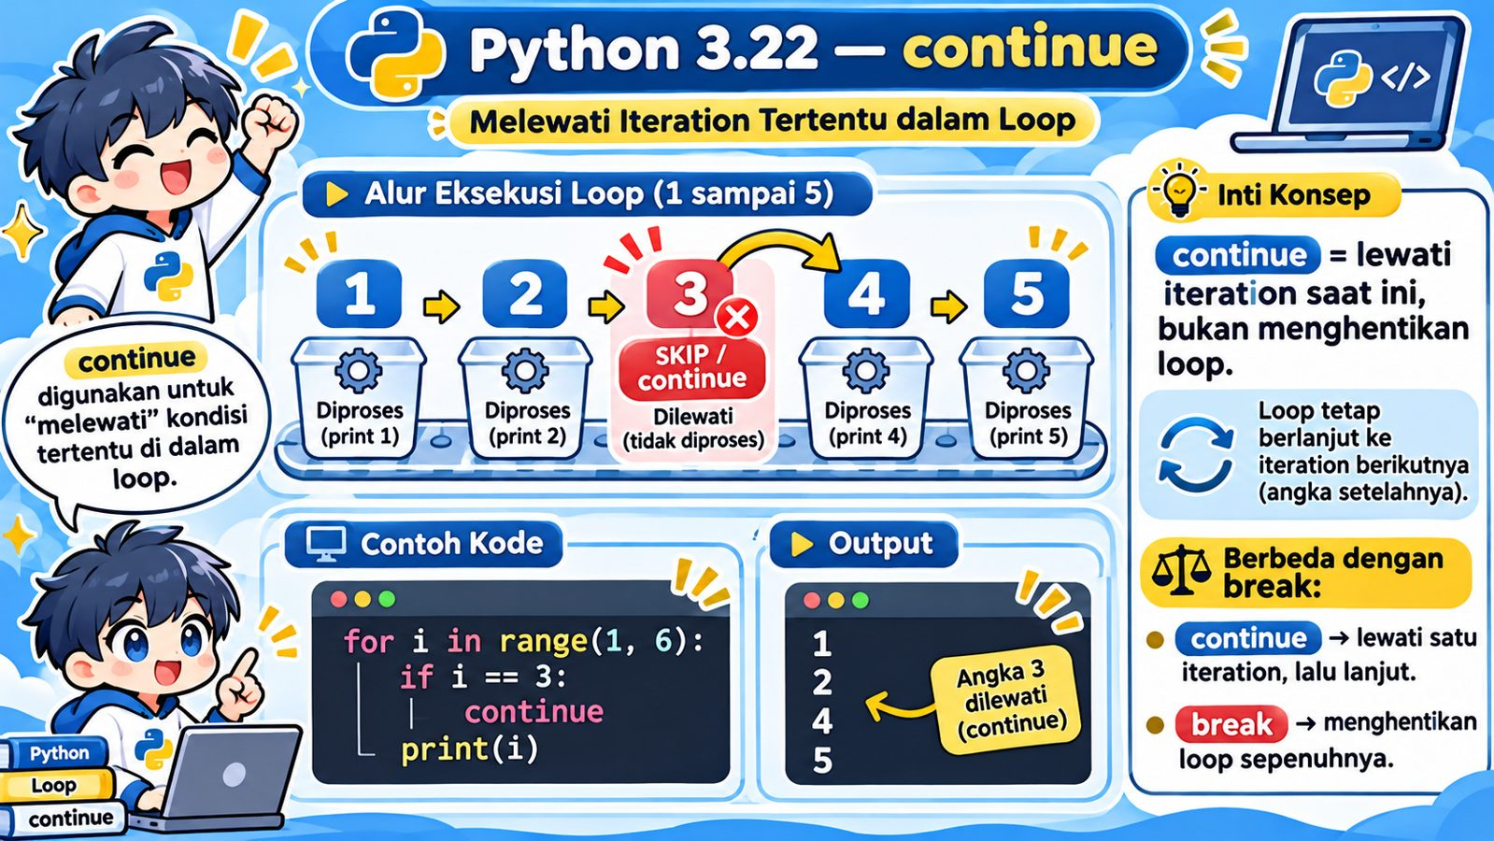
3.22 — continue
Melewati satu iteration dan melanjutkan ke iteration berikutnya
continue = skip iteration saat ini, loop tetap berjalan

Slide 2
Apa itu continue?
continue adalah keyword Python yang dipakai di dalam loop untuk menghentikan sisa kode pada iteration saat ini, lalu langsung lanjut ke iteration berikutnya.
Analogi:
Periksa daftar orang.
Jika satu orang tidak memenuhi syarat → lewati orang itu → lanjut ke orang berikutnya.
Berbeda dengan break, continue tidak menghentikan seluruh loop.
continue = skip satu putaran, bukan stop semua

Slide 3
Bentuk Dasar continue
for item in data:
if kondisi:
continue
perintah_lain
Urutannya:
1. Loop mengambil item
2. if mengecek kondisi
3. Jika True → continue
4. Sisa blok dilewati
5. Lanjut item berikutnya
Kode setelah continue pada iteration itu tidak dijalankan

Slide 4
Contoh Utama — Lewati Angka 3
for i in range(1, 6):
if i == 3:
continue
print(i)
i = 1 → cetak 1
i = 2 → cetak 2
i = 3 → continue
i = 4 → cetak 4
i = 5 → cetak 5
Output: 1, 2, 4, 5

Slide 5
Step by Step Cara Kerja
1. i=1
print
2. i=2
print
3. i=3
continue
4. i=4,5
lanjut
Saat i = 3, print(i) dilewati hanya untuk iteration itu. Loop tidak berhenti.
Skip satu, lalu lanjut

Slide 6
Kode setelah continue Tidak Dijalankan
for i in range(1, 4):
if i == 2:
continue
print('A', i)
print('B', i)
Untuk i = 2, kedua print di bawah continue dilewati.
Loop langsung masuk ke i = 3.
continue memotong sisa blok pada iteration saat ini

Slide 7
Contoh 2 — Lewati Item Tertentu dalam List
buah = ['Apel', 'Jeruk', 'Mangga']
for item in buah:
if item == 'Jeruk':
continue
print(item)
Apel → dicetak
Jeruk → dilewati
Mangga → dicetak
Output:
Apel
Mangga
Item tertentu bisa dilewati tanpa menghentikan loop

Slide 8
Contoh 3 — Lewati Angka Genap
for i in range(1, 8):
if i % 2 == 0:
continue
print(i)
Angka genap 2,4,6 terkena continue.
Yang dicetak hanya angka ganjil:
1, 3, 5, 7
continue bisa dipakai sebagai filter sederhana

Slide 9
Contoh 4 — Lewati Spasi dalam String
teks = "A B C"
for c in teks:
if c == ' ':
continue
print(c)
Spasi dilewati.
Output:
A
B
C
continue juga bekerja pada loop String

Slide 10
continue vs break
continue
• lewati sisa iteration saat ini
• lanjut ke iteration berikutnya
• loop tetap berjalan
break
• hentikan loop
• tidak ada iteration berikutnya
• program keluar dari loop
continue = skip | break = stop

Slide 11
Contoh yang Sama, Hasil Berbeda
# CONTINUE
for i in range(1, 6):
if i == 3:
continue
print(i)
# Output: 1 2 4 5
# BREAK
for i in range(1, 6):
if i == 3:
break
print(i)
# Output: 1 2
Satu keyword mengubah alur loop secara drastis

Slide 12
Hati-hati continue pada while
i = 0
while i < 3:
if i == 1:
continue
print(i)
i += 1
Masalah:
Saat i == 1, continue dijalankan sebelum i bertambah.
i tetap 1 dan kondisi tetap True.
Akibatnya infinite loop.
Pada while, update variable harus dipikirkan dengan hati-hati

Slide 13
Cara Benar continue pada while
i = 0
while i < 3:
i += 1
if i == 2:
continue
print(i)
Variable i diperbarui sebelum continue.
Output:
1
3
Loop tetap bisa mencapai kondisi berhenti.
Pastikan while tetap bergerak menuju False

Slide 14
continue pada Nested Loop
for i in range(2):
for j in range(3):
if j == 1:
continue
print(i, j)
Saat j == 1, hanya iteration inner loop itu yang dilewati.
Outer loop tetap berjalan.
Output:
0 0
0 2
1 0
1 2
continue memengaruhi loop terdekat

Slide 15
Step by Step Nested Loop + continue
1. i=0,j=0
cetak
2. j=1
continue
3. j=2
cetak
4. i=1
ulang pola
continue tidak mengeluarkan kita dari inner loop; hanya melompat ke iteration inner berikutnya.
Skip pada level terdekat

Slide 16
Kapan continue Berguna?
Filter data
Lewati data yang tidak perlu
Input tertentu
Lewati nilai yang tidak valid
Proses batch
Skip record tertentu
Nested loop
Skip kombinasi tertentu
Ciri utamanya: kita ingin melewati kasus tertentu, tetapi proses keseluruhan tetap dilanjutkan.
Skip kasus tertentu, lanjut proses berikutnya

Slide 17
continue di Luar Loop Akan Error
continue
# SyntaxError:
# 'continue' not properly in loop
continue hanya boleh digunakan di dalam for atau while.
Python perlu tahu iteration mana yang sedang dilewati.
continue membutuhkan loop

Slide 18
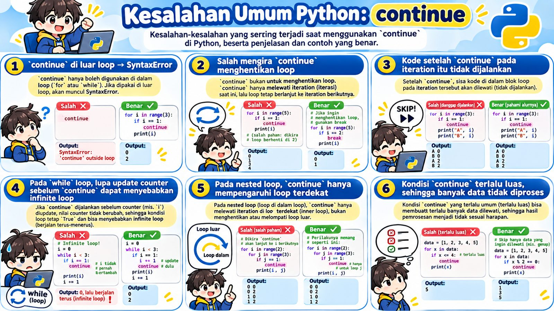
Kesalahan Umum saat Menggunakan continue
Cek posisi continue, kondisi, dan update variable pada while

Slide 19
Latihan 1 — Tebak Output
for i in range(5):
if i == 2:
continue
print(i)
i=0 → cetak 0
i=1 → cetak 1
i=2 → skip
i=3 → cetak 3
i=4 → cetak 4
Output: 0,1,3,4
continue tidak mengakhiri loop

Slide 20
Latihan 2 — Item Mana yang Dilewati?
1–5, continue saat 4
4 dilewati
A,B,C, continue saat B
B dilewati
1–10, continue jika genap
2,4,6,8,10 dilewati
String 'A B', continue saat spasi
spasi dilewati
Cari kondisi continue

Slide 21
Latihan 3 — Perbaiki while agar Tidak Infinite Loop
i = 0
while i < 5:
if i == 2:
continue
print(i)
i += 1
Masalah: i tidak bertambah saat i == 2.
Solusi: pindahkan update i sebelum kondisi continue, atau pastikan i tetap berubah pada semua jalur.
while + continue harus tetap punya progress

Slide 22
Mini Challenge — Praktik continue
A. Loop 1–10
Tugas: Lewati angka 5
B. List nama
Tugas: Lewati nama kosong
C. Loop 1–20
Tugas: Lewati semua angka genap
D. Nested loop
Tugas: Lewati j == 2
Gunakan continue untuk skip, bukan stop

Slide 23
Ringkasan 3.22 — continue
Yang perlu diingat:
• continue melewati iteration saat ini
• loop tetap berjalan
• kode setelah continue pada iteration itu dilewati
• continue bisa dipakai di for dan while
• pada while, update variable harus hati-hati
• pada nested loop, continue memengaruhi loop terdekat
• continue di luar loop → SyntaxError
Contoh inti:
for i in range(1, 6):
if i == 3:
continue
print(i)
Output:
1
2
4
5
Mental model: temui kondisi → skip putaran ini → lanjut ke putaran berikutnya.
Selesai 3.22 — berikutnya: pass

Slide 24
Source Code Praktik
Saya sertakan file Python berisi contoh continue pada for, List, String, filter angka, while, nested loop, serta latihan.
for i in range(1, 6):
if i == 3:
continue
print(i)
Prediksi item mana yang dilewati sebelum menjalankan kode

